Slide 1



Una presentación para pequeños negocios
¿PARA QUÉ OBTENER UNA CERTIFICACIÓN?
Para Empresas Latinas
¡Bienvenidos a la presentación!

Slide 2
La Certificación de la Oficina de Empresas Propiedad de Minorías y Mujeres (MWBE)
Ruth Jordan
Manager, Minority & Women Owned Business Enterprise Office
Business & Neighborhood Services
843-724-7434 or jordanr@charleston-sc.gov
Charlie O’Brien
Director, Client Experience & Success
Climb Fund
Charlie@climbfund.org
Notes:
Ruth Jordan Intro & Bio

Slide 3

¿Para qué obtener una certificación?
La certificación les da una ventaja a las empresas que, de otra manera, quizás no tengan la capacidad de competir con las empresas más grandes.
Una certificación puede ayudar a su empresa a obtener acceso a contratos del gobierno. Usted puede beneficiarse drásticamente de estos contratos gubernamentales que están “reservados” para negocios minoritarios.
Notes:
If you think you might qualify, then it’s in your best interest to apply for a MWBE Certification. You have nothing to lose, but the potential benefits are too promising to pass up. They include but are not limited to:

Slide 4

¿Para qué obtener una certificación?
Las empresas certificadas se agregan a las bases de datos públicamente accesibles, para que les den una mayor visibilidad y publicidad con otras empresas.
Los programas de La Oficina de Empresas Propiedad de Minorías y Mujeres (MWBE) pueden proveer oportunidades para conferencias y oportunidades para establecer contactos de negocios. Algunos programas ofrecen talleres de desarrollo, capacitación, y cursos a empresas certificadas.
Los beneficios son diferentes en cada estado, pero en general, la certificación de La Oficina de Empresas Propiedad de Minorías y Mujeres (MWBE) les da a empresas la capacidad de alcanzar una red más amplia de clientes, contratos, y recursos.
Notes:
Certified businesses are also added to the state’s list of MWBEs. This list is publicly accessible, so you get greater visibility and exposure to other companies, too.
Small business owners may also participate in conferences and networking events through MWBE programs. Additionally, some states offer development workshops, training, and courses to those businesses.

Slide 5

Empresa a Empresa
Muchas grandes empresas tienen programas de diversidad de suministro para promover oportunidades para proveedores diversos (tal como las empresas propiedad de minorías y mujeres (MWBE)).
Esto ayuda en la diversificación y el fortalecimiento de las cadenas de suministro de esas grandes empresas. También esto fomenta la innovación y motiva la expansión de la empresa.
Impactos económicos: la creación de trabajos, sueldos aumentados, e ingresos tributarios aumentados que apoyan las economías y comunidades locales.
Notes:
Not only does supplier diversity benefit underrepresented businesses, but it also uplifts the communities where those businesses are located through job creation, increased wages, and tax revenue. This is called economic impact, a metric that demonstrates how valuable supplier diversity is to local economies and communities.
A supplier diversity commitment benefits a company because it:
Promotes innovation through the introduction of new products, services, and solutions
Provides multiple channels from which to procure goods and services
Drives competition (on price and service levels) between the company’s existing and potential vendors
Allows a company to take advantage of new opportunities for business expansion with the emergence of new consumer needs based upon shifting demographic realities

Slide 6

EL PROGRAMA MWBE DE LA MUNICIPALIDAD DE CHARLESTON
&
EL PROCESO DE CERTIFICACIÓN

Slide 7
Quién puede solicitar y cómo
Empresas propiedad de Minorías (raza/etnicidad) y Empresas propiedad de Mujeres
Empresas con fines de lucro
El/la solicitante debe ser dueño de al menos 51% de la empresa
Debe demostrar control “real y sustancial” de la operación diaria de la empresa
Debe haber estado operando la empresa por lo menos 2 años
Debe completar la solicitud de certificación con los documentos aceptables
Notes:
You must self-declare who you are (ethnicity/race)

Slide 8
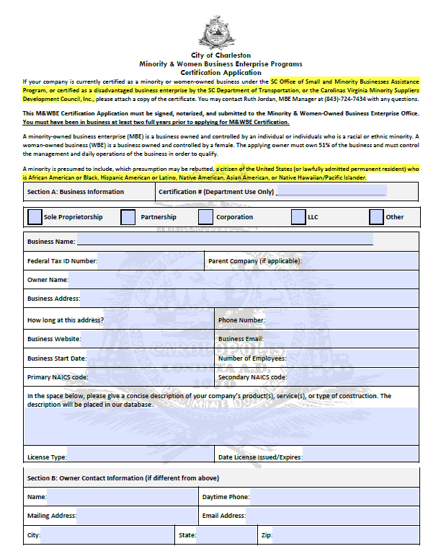
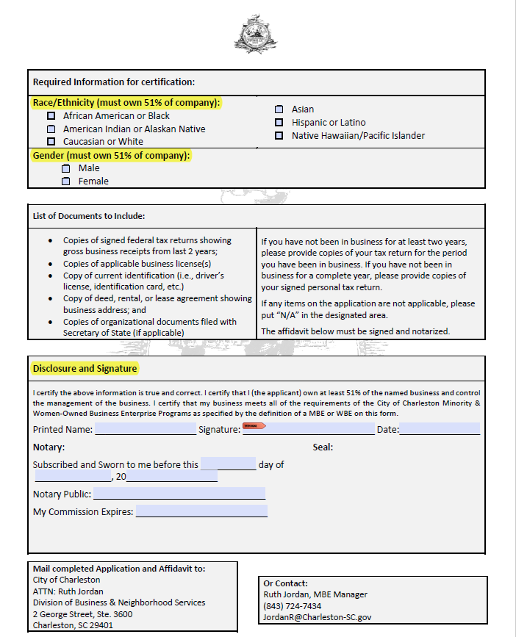
Notes:
This is our application:
We accept reciprocal certifications.
45-60 days for certification process.

Slide 9
La Solicitud
Artículos Claves:
Tipo de empresa
Número de Identificación para el Impuesto Federal (EIN)
Códigos de SCIAN/NAICS
Descripción Breve de la Empresa

Slide 10
Número de Identificación para el Impuesto Federal (EIN)
Encontrar Su Número de Identificación del Empleador (EIN):
La declaración de impuestos de su empresa de algún año anterior
El documento original del recibo que usted recibió del IRS cuando presentó la solicitud de su número de identificación del empleador (EIN).
El sitio de web de la división de negocios de su estado (si se registró su asociación, LLC, o corporación con el estado)
Otros documentos de negocios o solicitudes que contienen su EIN incluyen:
Una solicitud de una cuenta bancaria comercial
Una solicitud de un préstamo de negocio
La solicitud de una tarjeta de crédito comercial
Una copia de un permiso de impuestos o una licencia local o estatal (por ejemplo, un permiso del impuesto sobre ventas o una declaración del nombre comercial ficticio “fictitious name statement”)

Slide 11
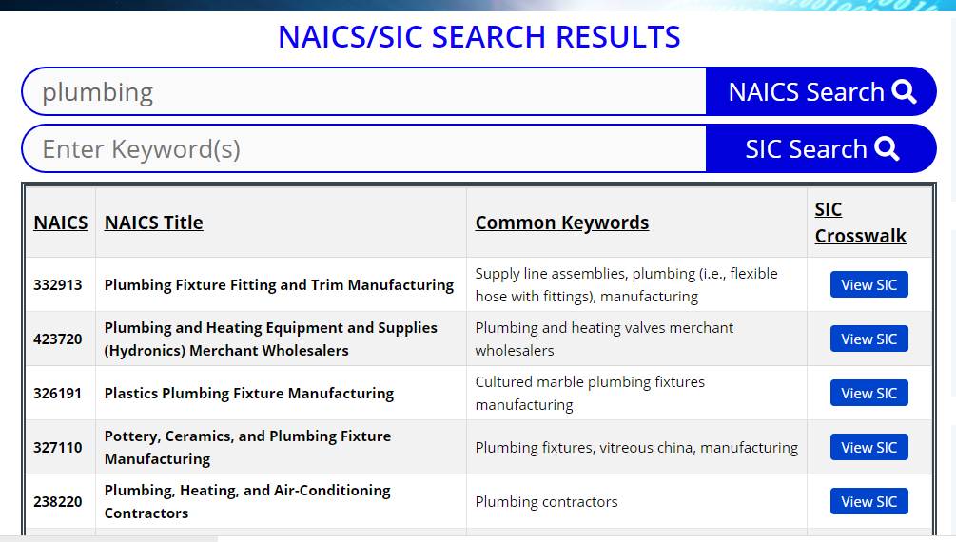
Códigos de SCIAN/NAICS (Sistema de Clasificación Industrial de América del Norte)
SCIAN es un sistema auto asignado. Usted elige el código que mejor se adapte a su empresa y usted lo utiliza cuando se lo pide. ¡Nadie le asigna el código de SCIAN a usted!
Para identificar el código apropiado para su compañía, utilice las herramientas de búsqueda de SCIAN (NAICS SEARCH TOOLS) que le ayudan a encontrar el código que mejor refleja la principal actividad de su negocio (la actividad que genera la mayoría de sus ingresos).
¿Tiene mi negocio un código de SCIAN?
Sí. Mientras usted tenga una empresa, usted debe tener una actividad empresarial. Su código de SCIAN describe las primarias y secundarias actividades generadoras de ingresos de su negocio.

Slide 13

Documentos Aceptables
2 años de declaraciones de impuestos federales firmadas: K1, K2, M1, M2, Schedule C
Copias de la licencia(s) de negocio aplicable
Copia del contrato de arrendamiento, título de propiedad, o contrato de alquiler, mostrando la dirección de la empresa
Copias de documentos organizativos (si procede)
Copias de cualquier otra certificación recíproca, tal como SCDOT, OSMBA, SMBCC (si procede)
Notes:
K1, K2, M1, M2
Schedule C
Copy of City’s BLCO

Slide 14
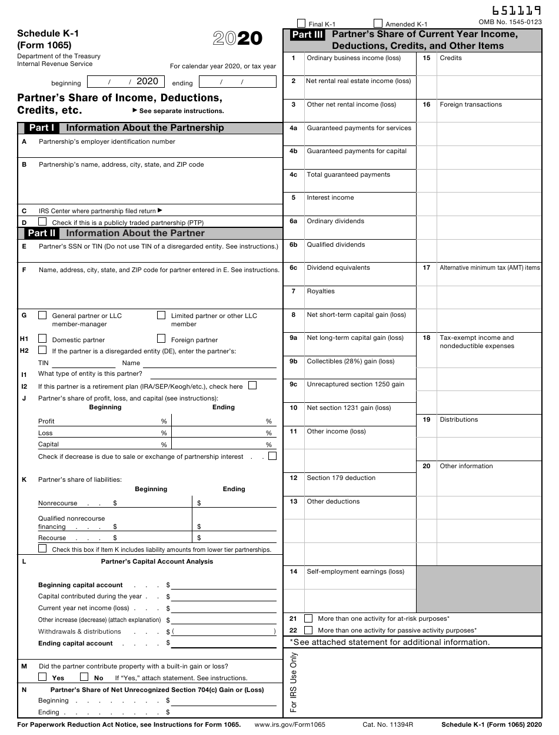
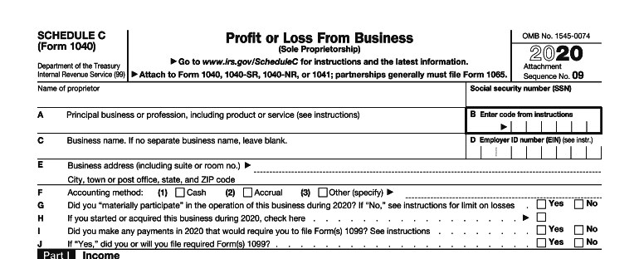
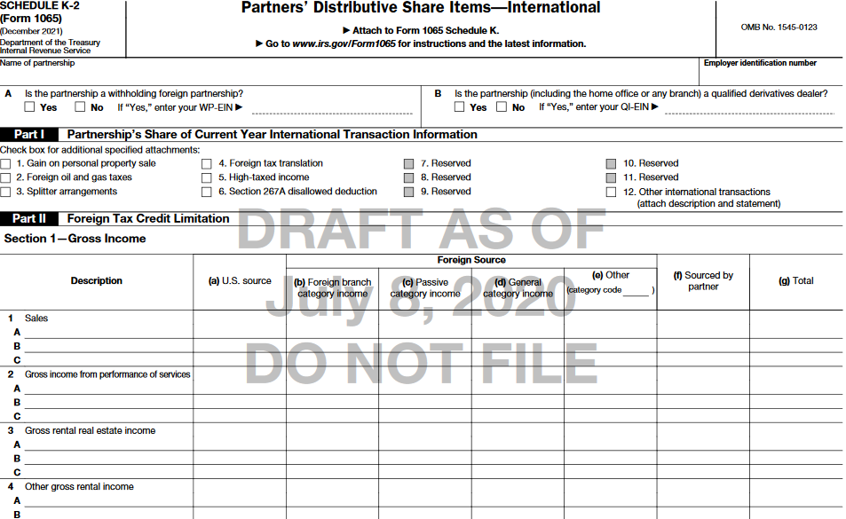
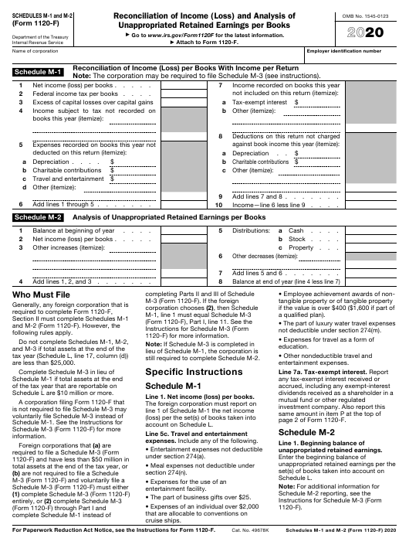
Documentos Aceptables
2 años de declaraciones de impuestos federales firmadas: K1, K2, M1, M2, Schedule C

Slide 15
Notes:
Notary Stamp*

Slide 16
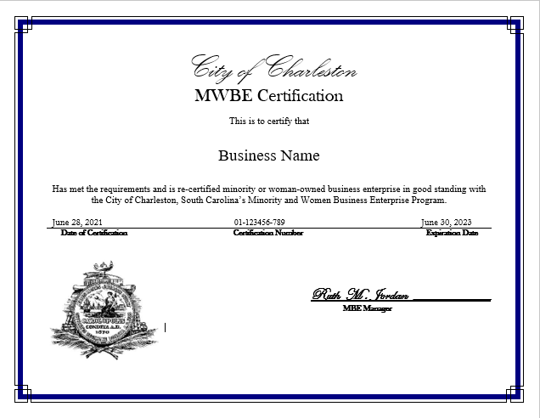
El proceso de aprobación
Solicitudes nuevas pueden tardar 30 a 45 días en procesarse
Después de aprobación, su empresa se añadirá a la base de datos de M&WBE y usted recibirá una copia de su certificado
La certificación es válida por 2 años
Una recertificación es válida por 5 años
Notes:
Notary Stamp*

Slide 17
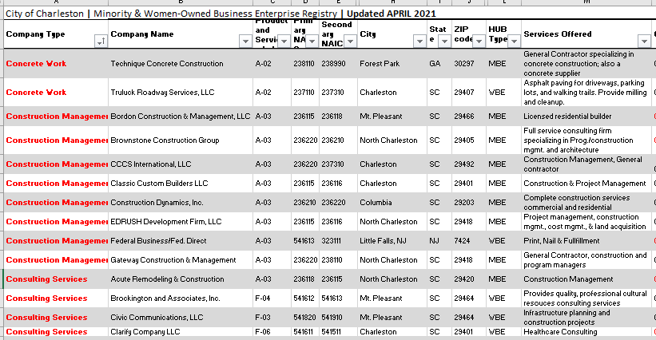
La Base de Datos de M&WBE

Slide 18

El foco Empresarial MENSUAL de M&WBE
¡Reconocimiento por parte de la Municipalidad de Charleston y una oportunidad gratis para el mercadeo de su empresa!
Notes:
Recognition by the City of Charleston
Free marketing:
City website
Social media (Facebook, Twitter, LinkedIn)
City Weekly Newsletter (almost 7,000 subscribers!)
Success Stories
Mr. Broadnax’s business and using his spotlight to land several contracts since then.

Slide 19
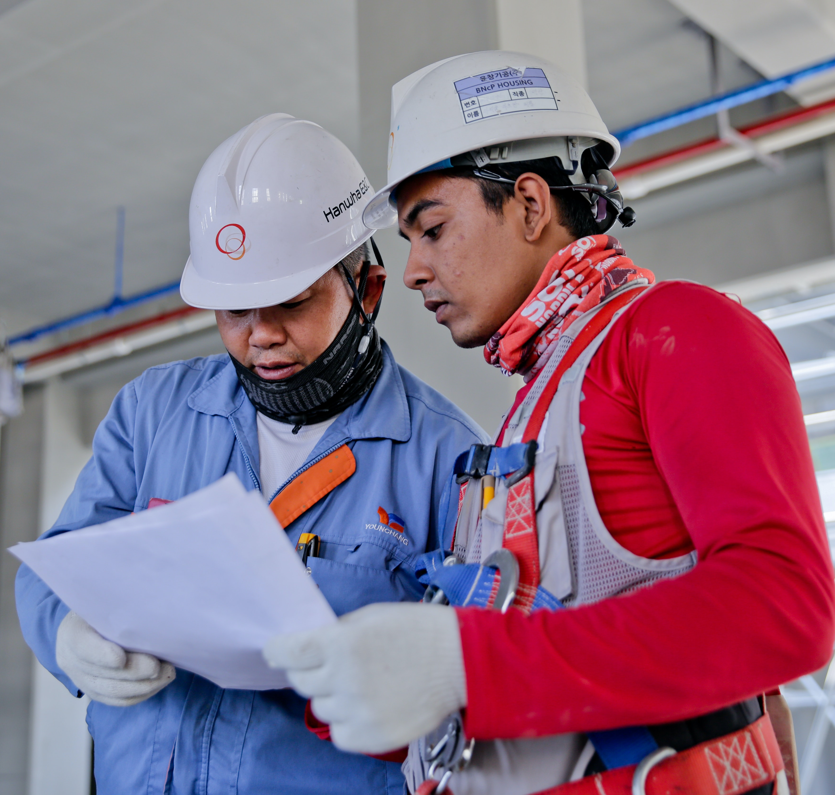
Las metas de participación de la Municipalidad
20% en la Construcción
20% en los Servicios
12% en los Suministros

Slide 20

Línea de puja/ Solicitudes de puja
La Municipalidad de Charleston ofrece la oportunidad de pujar en línea y solicitar solicitudes de web para proyectos distribuidos por Procurement (Obtención), Housing (Vivienda), Stormwater Management (La Gestión de Agua Pluvial), y Capital Projects (Proyectos Capitales).
Federal
Estatal
Local y Municipal
Notes:
https://www.charleston-sc.gov/131/BIDLINE

Slide 21

Tipos de Certificaciones
HUBZone Business
SBA/Section 8(a)
Empresa propiedad de un veterano
Empresa propiedad de Minorías y Mujeres
SCDOT
SMBCC

Slide 22

Certificación del Condado de Charleston
Programa Iniciativo de Pequeñas Empresas (SBE)
Permite que las pequeñas empresas compitan en el proceso de obtención de proyectos del Condado de Charleston.
Beneficios
Exposición máxima al proceso público de obtención de proyectos
Acceso a oportunidades de capacitación, establecimiento de contactos, y desarrollo
Referencias tecnológicas y financieras
Los Criterios de Elegibilidad
Volumen de ventas brutas anuales que no sobrepasa $7.5 millón (promedio de 3 años)
Dirigido y controlado por el/los dueño(s) diariamente
Operando por lo menos 1 año
Cualquier licencia de negocio, impuesto, y tasa aplicable debe estar actualizado y al día
Póngase en contacto con Holly Chesser, director del programa de SBE, por hchesser@charlestoncounty.org o (843) 958-4753.

Slide 23

¡Gracias!
Charlie O’Brien, Director, La Experiencia y el Éxito del Cliente– Climb Fund
Email: Charlie@climbfund.org
Phone: (843) 654-1286
Ruth Jordan, Directora, La Oficina de Empresas Propiedad de Minorías y Mujeres de la Municipalidad de Charleston (M&WBE)
Email: jordanr@Charleston-sc.gov
Phone: (843) 724-7434
Notes:
Thank you to our presenters & thank you to everyone who joined us today!
Reminder that we will share the recording & presentation slides.

